Slide 1
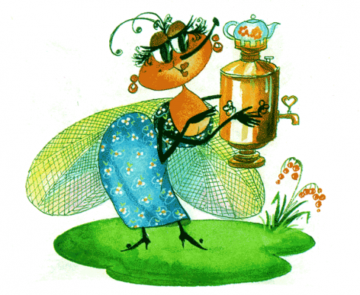
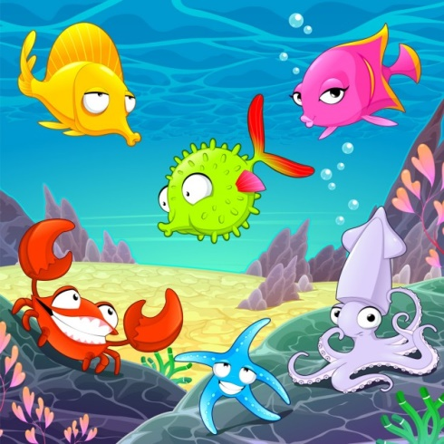
Я досліджую світ
2 клас
Людина і природа восени
Урок 25
Як змінюється життя
комах і риб восени?

Slide 2
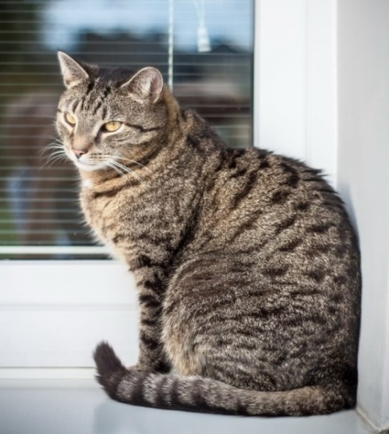
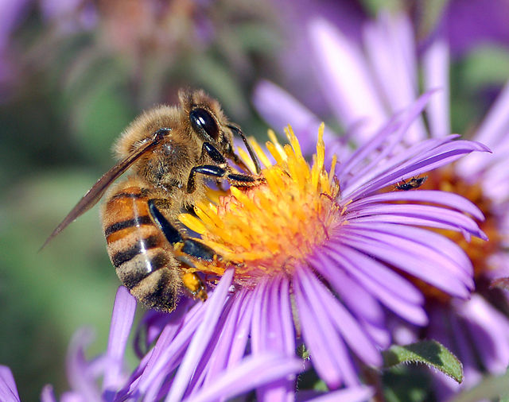
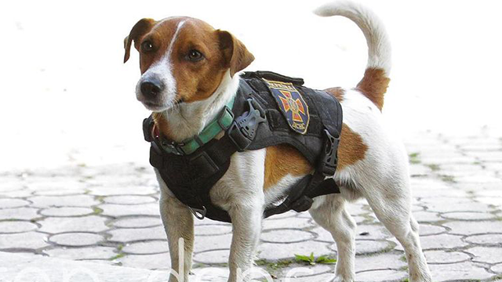
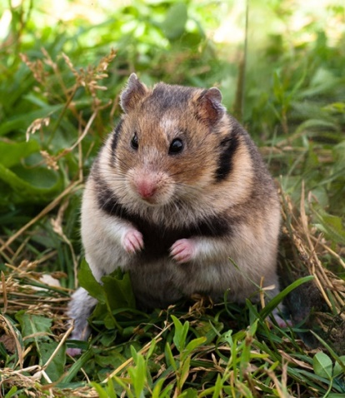
Налаштування на урок
Поміркуй, яка тваринка подобається тобі найбільше? Опиши якості, які тобі особливо симпатичні в цьому звірі. Наприклад:
Кішка (м’якенька, затишна, незалежна і т. д.).
Бджола (маленька, корисна, працьовита і т. д.)
Папуга (яскравий, веселий, незвичайний і т. д.)
Собака (вірний, ласкавий, добрий і т. д.).
Хом'як (милий, невибагливий, забавний і т. д.).
Усміхнися всім навколо:
Небу, сонцю, квітам, людям,
І тоді обов’язково
День тобі веселим буде!

Slide 3
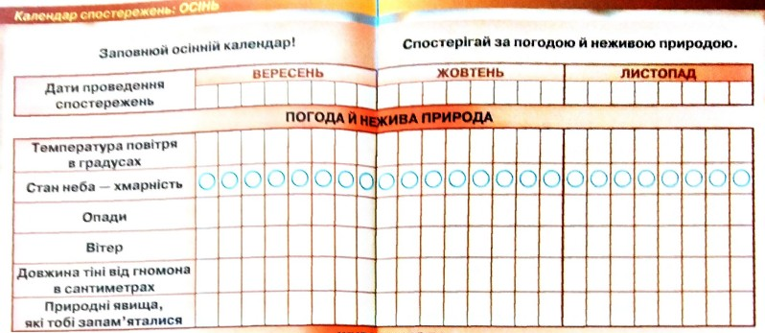
Вправа «Синоптик»
Яка зараз пора року?
Яке число місяця?
Який місяць року?
Який день тижня?
Запиши свої спостереження за неживою природою у календар спостережень
Зошит.
Сторінка
18-19

Slide 4
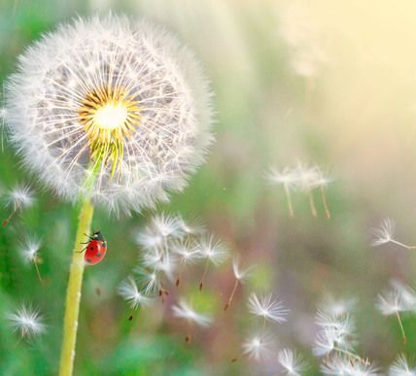
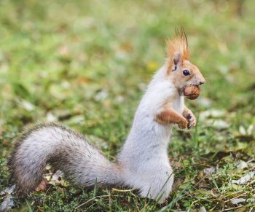
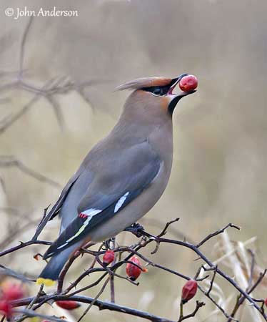
Пригадай
Як поширюються в природі рослини?
Наприклад, кульбабка і дуб.
Чому осінь називають щедрою?
Насіння яких рослин ти можеш зібрати восени, щоб висіяти навесні?
Рослини поширюються за допомогою вітру, тварин, людей
Поміркуй, які зміни відбуваються в поведінці тварин з приходом осені?
Сьогодні на уроці ознайомимось з життям комах і риб восени, зі змінами, що відбуваються в їхньому житті; дослідимо зв’язок змін у житті комах і риб зі змінами в природі.
Підручник.
Сторінка
37

Slide 5
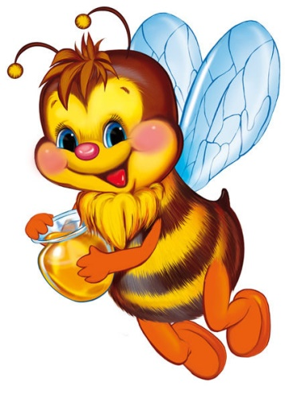
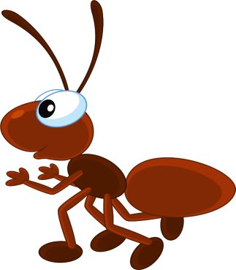
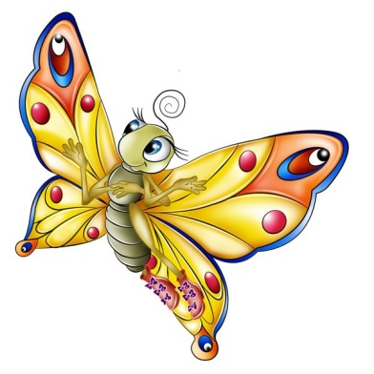
Відгадай загадки
Цей маленький робітник Змалку працювати звик, Тягне мушок, соломинки До великої хатинки, Бо працює тяжко-важко У мурашнику….
Чудеса! Погляньте, дітки — З квітки полетіла квітка! В неї крильця кольорові, Пурхає в гаю і в полі. Як же зветься цей веселик? Здогадалися?
Мурашка
Бджілка
Метелик
Весело вона літає, Квітам вічка розтуляє. Каже: - Годі, квіти, спати, Я прийшла медок збирати.
Поміркуй, як одним словом можна назвати цих тварин?
Комахи
Пригадай, яких комах тобі доводилося бачити влітку?

Slide 6
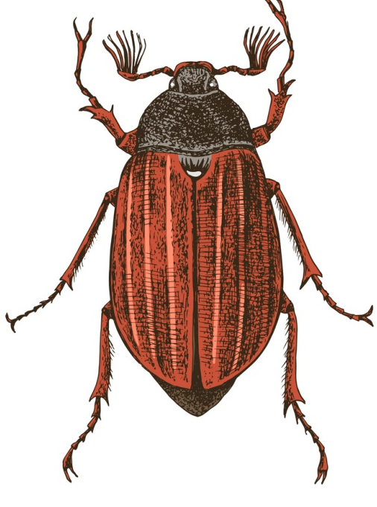
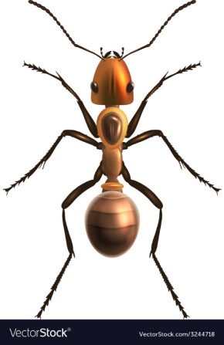
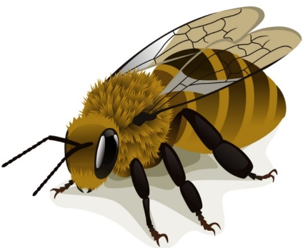
Пригадай і доповни схему будови комах
голова
Три пари лапок
грудка
ТІЛО
черевце
Розглянь зображення. Які спільні ознаки є у будові всіх комах?
Підручник.
Сторінка
38

Slide 7
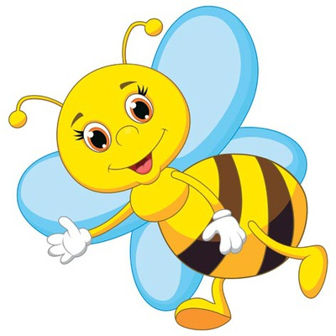
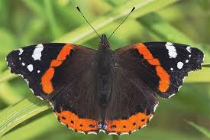
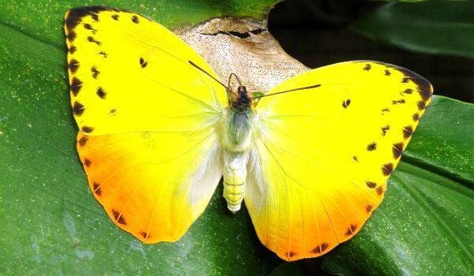
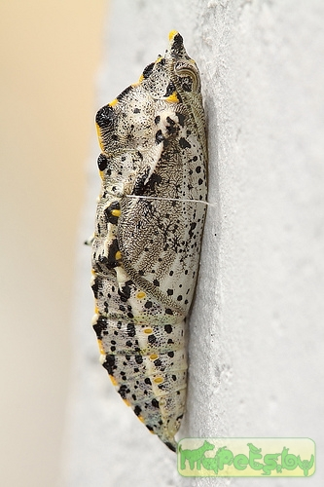
Довідничок
З настанням холодів життя комах змінюється. Деякі з них зовсім зникають. Наприклад, восени зовсім мало стає метеликів. Куди вони зникають?
Метелики лимонниці восени не гинуть, а згорнувши крильця, ховаються в дупла, під кору дерев, і сидять до весни.
Білан капустяний гине, але його гусінь перетворюється у лялечку прикріплюється до дерева, стіни будівлі.
Крім перелітних птахів, є й перелітні метелики – адмірали, деякі кропив’янки. Вони відлітають на зимівлю в теплі краї. А навесні повертаються.

Slide 8
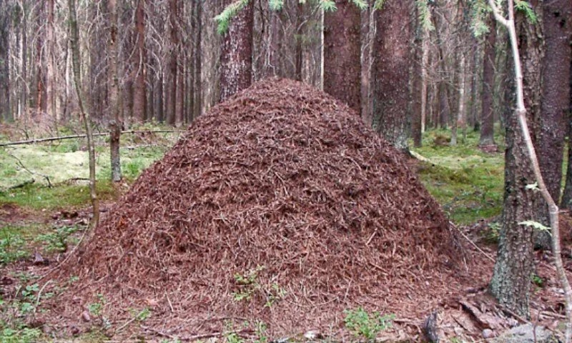
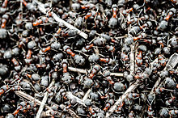
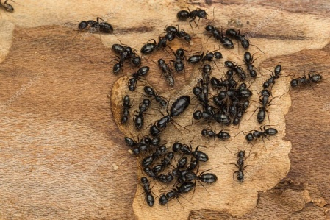
Довідничок
Як змінюється життя мурах восени?
Восени мурахи ремонтують й утеплюють мурашники сухими частинами рослин і землею, щоб через них не поступало холодне повітря. На зиму вони переселяються до нижніх підземних «поверхів» мурашників. Там вони, скупчившись, чекають на весну. Зимують мурахи у стані зниженої діяльності

Slide 9
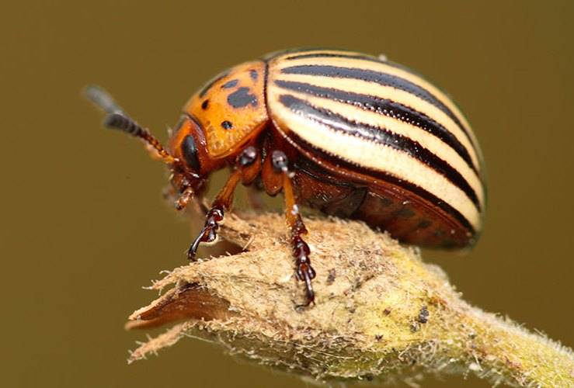
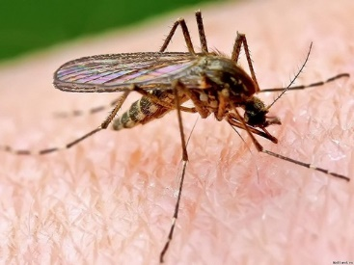
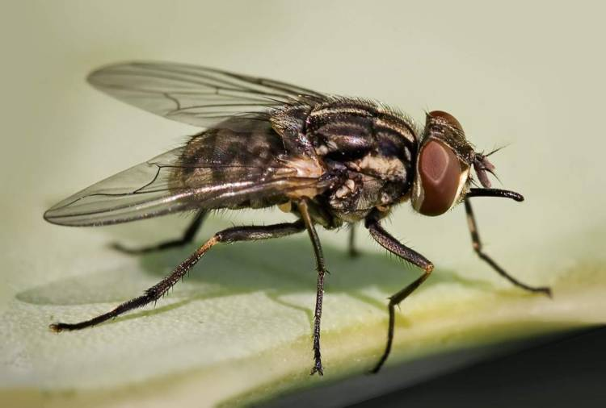
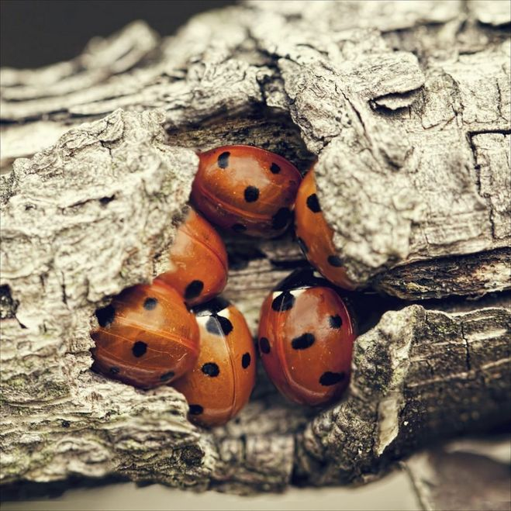
Довідничок
Як готується до зими і ховаються колорадський жук, жук сонечко, мухи та комарі?
Жуки сонечка ховаються в тріщинах дерев, під корою, в купах листя і впадають в сплячку.
Зі зниженням температури повітря восени колорадський жук шукає схованку в ґрунті і там перезимовує.
Мухи та комарі також восени шукають схованки на горищі, в віконних рамах, у підвалах і там чекають весни.

Slide 10
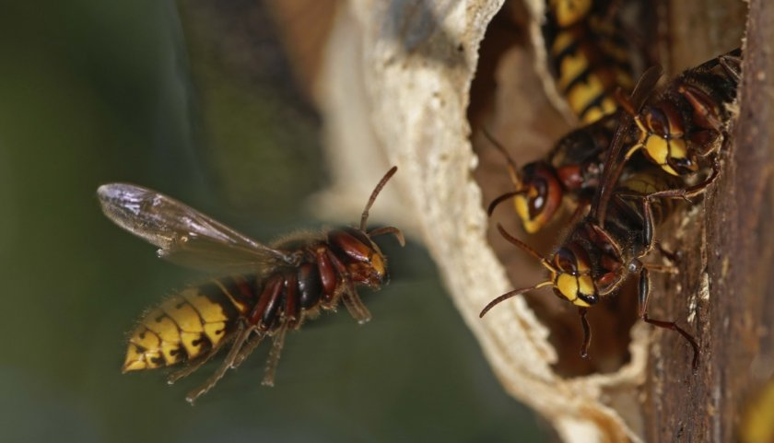
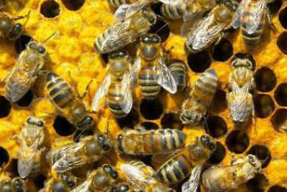
Довідничок
Як оси і бджоли готуються до зими?
Готуючись до зими, бджоли не впадають у сплячку. З настанням холодів вони перестають рухатися, збиваються в купу, зігріваючи одна одну. А в цей час продовжують живитися медом і цукровим сиропом, який їм спеціально постачають бджолярі.
Скупчуються вони на листках, які утворені чашечками з воску і називаються стільниками. Бджоли затикають прополісом усі щілини, зменшують льоток (віконечко, через яке влітають і вилітають з вулика).
Виявляється, що оси живуть до осені. З настанням холодів майже всі вони гинуть. Залишаються лише молоді самки. Навесні кожна з них почне готувати собі гніздо.

Slide 11
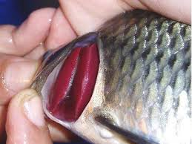
Відгадай загадку
Живе вона у воді,
не ходить по землі,
плаває під містком
і виляє хвостиком.
Які істотні ознаки відрізняють риб?
Дихають риби за допомогою зябер.
Пригадай будову риби
Риба
Тіло риб вкрите слизькою лускою.
Тіло риби поділяють на три відділи: голову, тулуб і хвіст. Замість кінцівок у них – плавці. Це – орган руху риб.
Поміркуй, чому восени спосіб життя риб змінюється?
Підручник.
Сторінка
38

Slide 12
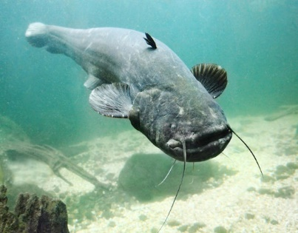
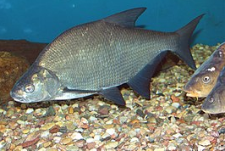
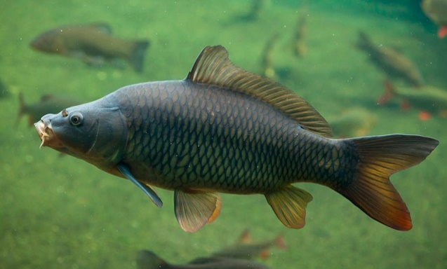
Як риби готуються до зими?
До зимової пори риби починають готуватися ще з літа – в серпні. Приготування до холодів зумовлене тим фактором, що плавати риба починає неподалік від берега і потребує багато їжі. Це вона робить для того, щоби пережити зимове голодування. Адже з настанням холодів вона харчується, в основному, запасами свого жиру, який накопичила за серпень.
Коропи, лящі, соми скупчуються, притиснувшись один до одного в зимувальних ямах, групами одного виду та майже всю зиму не рухаються.

Slide 13
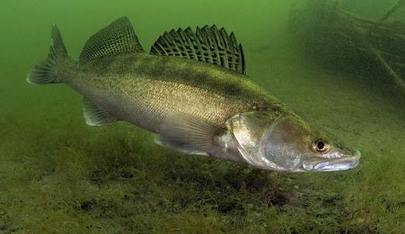
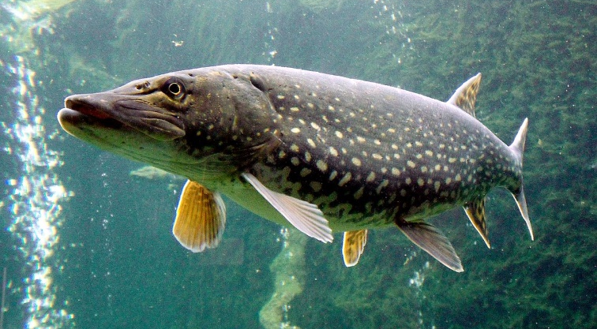
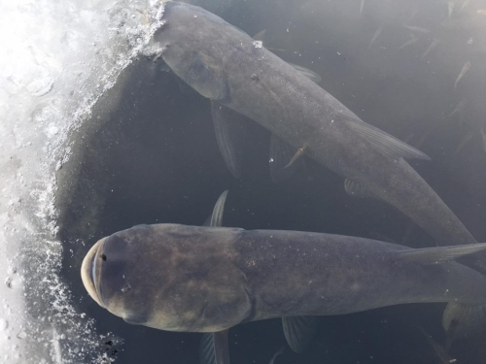
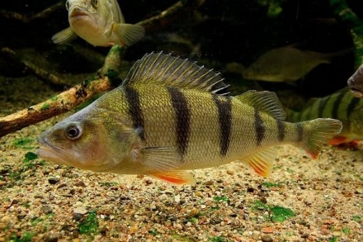
Як риби готуються до зими?
Судаки, щуки, окуні збираються біля ям, вкритих корчами, однак у сплячку вони не впадають, а ведуть активний спосіб життя. Вони полюють на риб, які не бояться зими.
Взимку рибам дуже важко перебувати під кригою. Починають гнити водорості, повітря стає щораз менше, через це рибам важко дихати. Тому у водоймах люди пробивають ополонки, через які чисте повітря надходить під лід.

Slide 14
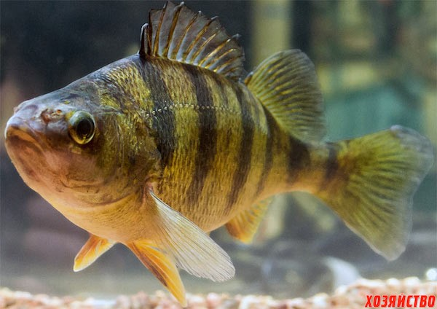
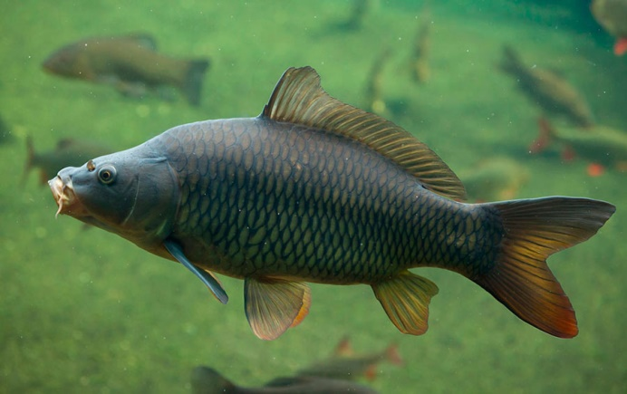
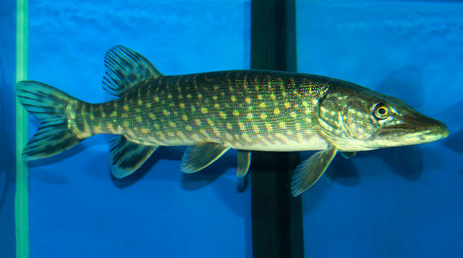
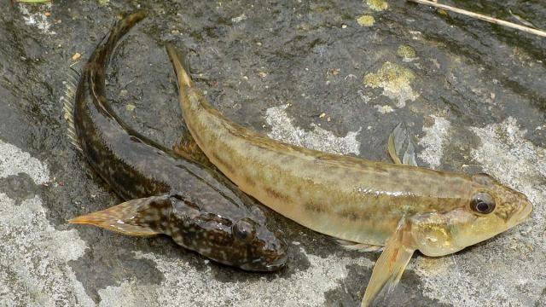
Упізнай рибу
Сом
Окунь
Короп
Щука
Бичок

Slide 15
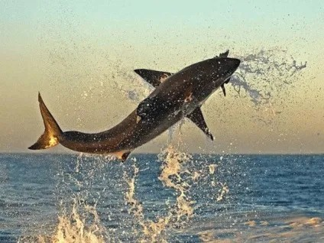
Народні прикмети
Якщо в листопаді з’являються комахи - зима буде теплою.
Перед вітряною погодою мухи сидять нерухомо.
Риба вистрибує з води — буде дощ
Підручник.
Сторінка
39

Slide 16
Для роздумів
Чи бджоли можуть самі, без допомоги людей, підготуватися до зимових холодів?
Розкажи про життя мурах
Чому комахи зникають восени? Як стан неживої і живої природи впливає на життя комах? А риб?
Підручник.
Сторінка
39

Slide 17
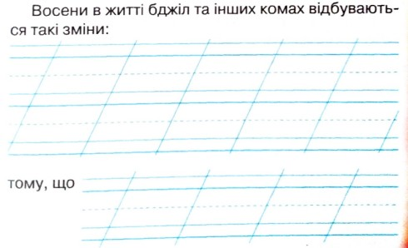
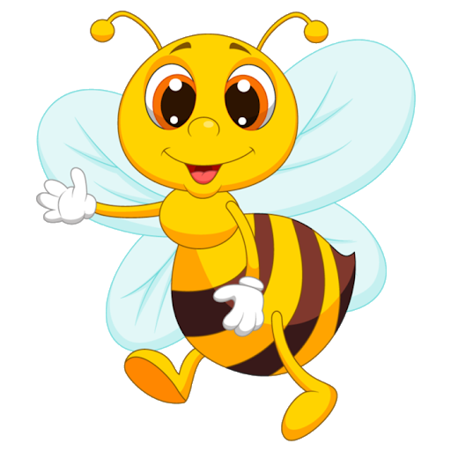
Робота в зошиті
1. Прочитай вірш. Закінчи речення про те, чому восени змінюється життя не тільки бджіл, а і інших комах.
Зажурилась бджілка,
Що робити має,
Бо у полі жовкнуть квіти, -
Де медок збирає.
Де медок збирала, -
Де вона гуляла,
Там ті квіти, ясні квіти
Осінь притоптала.
вони перестають рухатися,
ховаються в тріщинах дерев, під корою,
в купах листя і впадають в сплячку
день стає коротшим, повітря
холоднішим
Сторінка
31

Slide 18
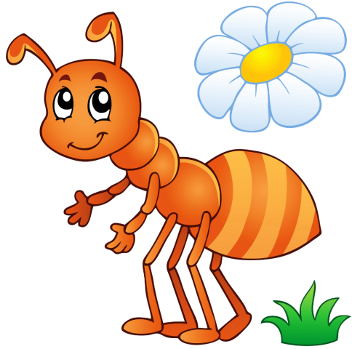
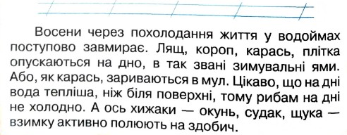
Робота в зошиті
2. Вибери і познач 𝑽 твердження про життя мурах, які ти вважаєш правильними.
3. Де зимують комахи? Підкресли.
У землі, у шарі опалого листя, у кав’ярні, під корою дерев, у бруньках, у підвалах, на горищах, у театрі
𝑽
𝑽
4. Прочитай текст, придумай і напиши до нього заголовок. Підкресли назви риб.
Риби восени
Сторінка
32

Slide 19
Рефлексія «Загадкові листи»
Вибери лист, який ти хочеш відкрити
(щоби відкрити лист, натисніть на нього)
Сьогодні
на уроці
я навчився/
навчилася…
На уроці
я запам’ятав/
запам’ятала…
Найкраще
мені вдалося…
Найбільше
мені сподобалося…
Урок
завершую з настроєм…
Труднощі виникали…

